Slide 1

第35章
有机高分子化合物

Slide 2
35.1 有机高分子化合物的基本概念
又称聚合物
相对分子质量大（10⁴ ~ 10⁶ ）
分类：
无机高分子化合物：玻璃、云母、石墨、弹性硫
有机高分子化合物
  天然有机高分子化合物：蛋白质、淀粉、纤维素、天然橡胶等
  合成有机高分子化合物：塑料、合成纤维、合成橡胶

Slide 3
思考题 35a
Ans: A
B 云母：无机高分子化合物
CD：低分子有机物

Slide 4
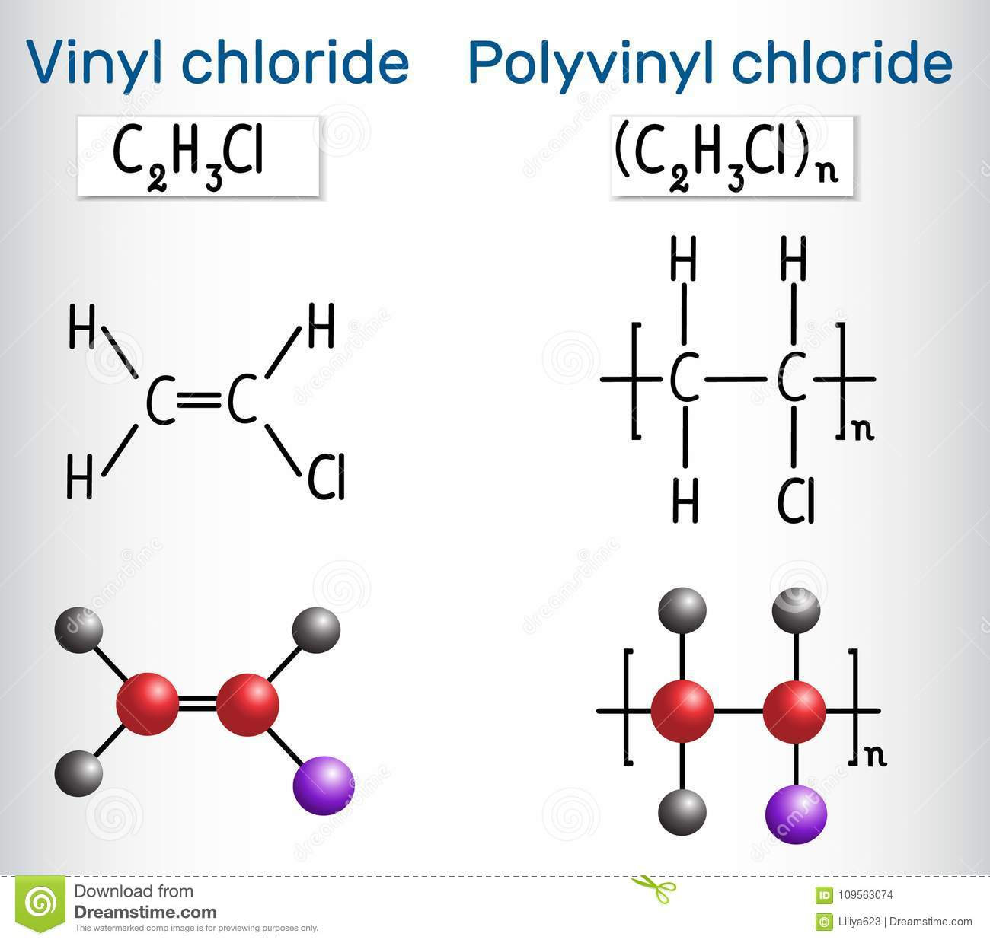
35.2 高分子化合物的结构
聚合物：由许多低分子化合物（单体）发生聚合反应而形成分子非常大的化合物。
单体：用来合成高分子化合物（聚合物）的低分子化合物。
聚合反应：由小分子的单体连接成聚合物的过程。
n
链节：在聚合物里重复的结构单位
n聚合度： 聚合物里链节的重复次数
聚合反应
单体
聚合物
/链节(不写n)

Slide 5
35.2 高分子化合物的结构
聚合物可以是由一种单体组成，如：聚乙烯
也可以是由两种或多种不同的单体组成，如：尼龙
聚合物是混合物。
  每一条分子链上的链节并不是一样多。
  聚合物实质上是由不同聚合度的
  分子链组成的混合物。
  其式量只是一个平均值。

Slide 6
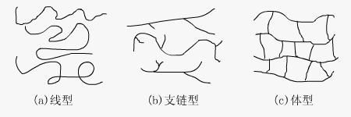
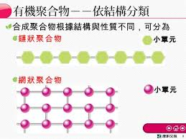
35.2 高分子化合物的结构
依聚合物的结构可分为：
  线型
    直链型：聚乙烯、聚氯乙烯
    支链型：天然橡胶
  体型（网状结构）：电木

Slide 7
35.3 高分子化合物的物理性质
弹性
线型聚合物，分子链一般是卷曲。
当受到拉力时，它可以被拉长。
作用力消失，它又恢复原状。
分子链之间交联增加时，聚合物的弹性逐渐消失。
体型聚合物一般没有弹性。

Slide 8
35.3 高分子化合物的物理性质
可塑性：有些聚合物当加热到某个温度时会软化而可以被塑造成各种形状、拉成丝或吹成薄膜，冷却后，所造成的形状保持不变的性质。
线型聚合物一般具有可塑性
热塑性:可重复地加热熔化被塑造
热塑性塑料 ←→ 单体 (可逆)
体型聚合物加热时不软化，没有可塑性
热固性：受热熔化→一定形状+固化剂→网状结构硬化定型再受热不会也熔化。线型 体型
单体→热固性塑料 (不可逆)
固化剂

Slide 9
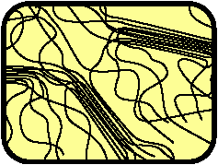
35.3 高分子化合物的物理性质
机械强度：物质在受到外力作用时，会产生相应的作用力以抵抗外力的性质。
物质断裂：外力 > 机械强度
机械强度：聚合物 > 相同质量的其他材料。
机械强度：网状结构(体型)> 线型
影响机械强度大小的因素：
  聚合度
  结晶度
  分子间作用力
结晶区：
分子排列整齐
分子间作用力大

Slide 10
35.3 高分子化合物的物理性质
电绝缘性
聚合物内的原子是以共价键相连接
没有自由移动的电子或离子，所以不能导电
分子内含有极性官能团将会降低聚合物的绝缘性。
目前已研制出会导电的塑料

Slide 11
35.3 高分子化合物的物理性质
化学稳定性
具有饱和链烃的稳定性，能耐化学腐蚀
有苯环结构，比较耐热
有些耐油、不透水。
一般来说，大多数聚合物不耐高温、易燃烧、易老化等缺点
思考题 35c
1. D

Slide 12
35.4 高分子化合物的化学性质
大多具有饱和烃的稳定性
具有很强的化学稳定性，可制成耐化学腐蚀产品
大多不耐高温、易燃、易老化
聚合反应： 由小分子的单体连接成聚合物的过程
可分为：1. 加成聚合反应
2. 缩合聚合反应

Slide 13
35.4.1 加成聚合反应
加成聚合反应：一些具有不饱和键的单体在一定条件下通过加成反应连接在一起的反应。
特点：
单体可相同或不同
单体要有C=C双键
没有其他产物（没副产品）

Slide 14
35.4.1 加成聚合反应
聚乙烯的聚合反应：
链引发：须引发剂(易分解生成游离基R· )
  CH₂ = CH₂ + R· → ·CH₂ —CH₂ — R
链增长
  CH₂ = CH₂ + ·CH₂ —CH₂ — R → ·CH₂—CH₂—CH₂—CH₂— R
链终止：须终止剂
~~~CH₂—CH₂· + ·CH₂—CH₂~~~ ~~~CH₂—CH₂—CH₂—CH₂~~~
~~~CH₂—CH₂· + ·CH₂—CH₂~~~ ~~~CH₂—CH₃ + CH₂=CH~~~
单体游离基
双基
结合
双基
歧化

Slide 15
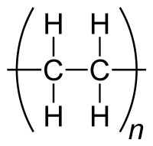
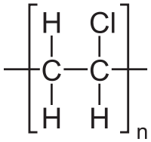
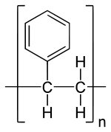
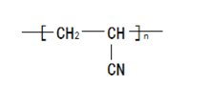
35.4.1 加成聚合反应
名称 | 单体 | 结构 | 性质和用途
聚乙烯 PE | 乙烯 CH₂= CH₂
聚氯乙烯 PVC | 氯乙烯 CH₂ = CHCl
聚苯乙烯 PS | CH=CH₂ 苯乙烯
聚丙烯腈 腈纶 | 丙烯腈 CH₂=CH-CN
可塑性、耐化学腐蚀、无毒、
电绝缘性、但耐热性差。
食品包装袋、瓶子、电器零件
热塑性、耐腐蚀性、电绝缘性。
雨衣、人造皮革、建筑材料、
水管、机械零件, 不适合装食物
透明度高的坚硬塑料、易着色。
耐热性差、易脆裂。
灯饰等外壳、玩具、泡沫塑料
结构疏松、易着色、质轻丰满
、保暖、耐日光，易产生静电
幕布、帐篷、帆布等织物

Slide 16
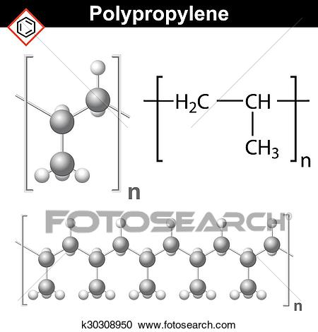
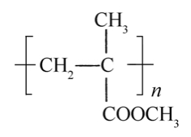
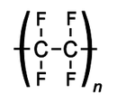
35.4.1 加成聚合反应
名称 | 单体 | 结构 | 性质和用途
聚丙烯 PP | 丙烯 CH₃CH=CH₂
聚2-甲基丙烯酸甲酯PMMA 有机玻璃 压克力 | 2-甲基丙烯酸甲酯 CH₂=CCOOCH₃
聚四氟乙烯 PTFE 塑料王 | 四氟乙烯 CF₂=CF₂
性质与聚乙烯相似。
食品药物的包装、
制成日常用品
透光性好，轻、耐水、
耐腐蚀、不易破裂；
易加工。
制飞机、汽车用玻璃，
光学仪器、假牙。
CH₃
l
耐腐蚀性强、耐高低温、、
电绝缘；贵、加工困难。
制成耐腐蚀、耐高温、
耐低温的制品。

Slide 17
35.4.2 缩合聚合反应
缩合聚合反应：由一种或一种以上的单体，通过缩合形成缩合聚合物的反应。
特点：
单体可相同或不同
单体必须含有两个或以上的官能团
有小分子副产品，如：水，HCl，CH₃OH等

Slide 18
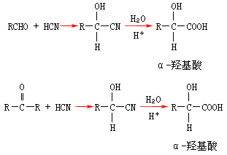
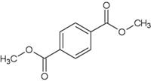
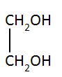
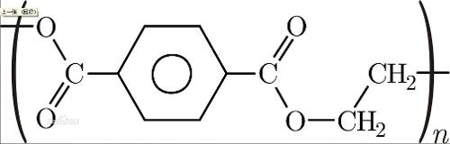
35.4.2 缩合聚合反应
涤纶：一种聚酯，聚对苯二甲酸乙二醇酯
单体：对苯二甲酸二甲酯、乙二醇
各链节以酯基（-C-O-）相联结
n + n →
+ 2n CH₃OH

Slide 19
35.4.2 缩合聚合反应
涤纶性质与用途
涤纶纤维一般上和棉、毛丝混合纺织。
涤纶纺织物外形笔挺、抗皱性、弱吸湿性。
涤纶衣服不吸汗、不透气（穿了很热）。
用于制造：工作服、渔网、传送带、电绝缘材料等。

Slide 20
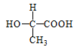
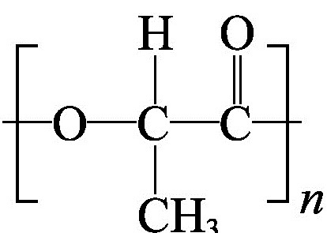
35.4.2 缩合聚合反应
聚乳酸：一种聚酯，聚丙交酯
单体：乳酸（2-羟基丙酸）
各链节以酯基（-C-O-）相联结
n →
+ n H₂O

Slide 21
35.4.2 缩合聚合反应
聚乳酸性质与用途
生产过程无污染
可被生物降解，可在自然界中循环，能有效防止白色污染，是理想的绿色高分子材料。
用途：无需拆线的手术缝合线，无需拆的骨折结合手术使用的螺钉；人体可吸收，无毒副作用。

Slide 22
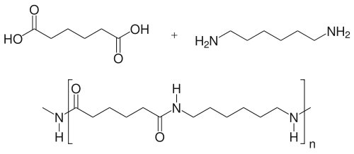
35.4.2 缩合聚合反应
尼龙：锦纶，聚酰胺
尼龙-66单体：己二酸、1,6-己二胺
各链节以酰胺基（-C-NH-）相联结
n + n →
+ n H₂O

Slide 23
35.4.2 缩合聚合反应
尼龙性质与用途
分子链间有氢键，具有高强度
有弹性、耐磨性好、耐腐蚀、不发霉、不受蛀等
用来制造：渔网、绳索、袜子、运输带、降落伞、宇航飞行服等。

Slide 24
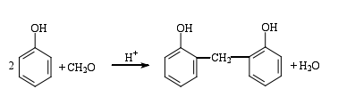
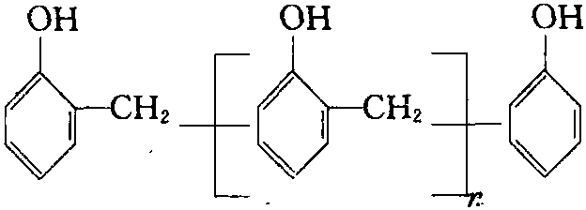
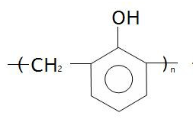
35.4.2 缩合聚合反应
酚醛树脂：俗称电木；热固性塑料
单体：苯酚、甲醛
n + n HCHO → + n H₂O

Slide 25
35.4.2 缩合聚合反应
酚醛树脂性质与用途
耐热、耐磨、耐化学腐蚀、电绝缘性。
用于：电灯开关、电器用品的外壳、锅具的手把等。
缺点：脆、着色性差

Slide 26
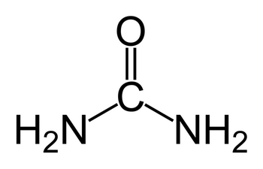
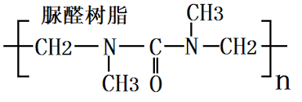
35.4.2 缩合聚合反应
脲醛树脂：俗称电玉；热固性塑料
单体：尿素、甲醛
尿素

Slide 27
35.4.2 缩合聚合反应
脲醛树脂性质与用途
耐热、耐磨、耐化学腐蚀、电绝缘性（与电木相似）
本身是白色，易于着色
用于：代替电木，制成各种颜色的电器外壳、电话机、锅具的手把、三夹板的粘合剂等。

Slide 28
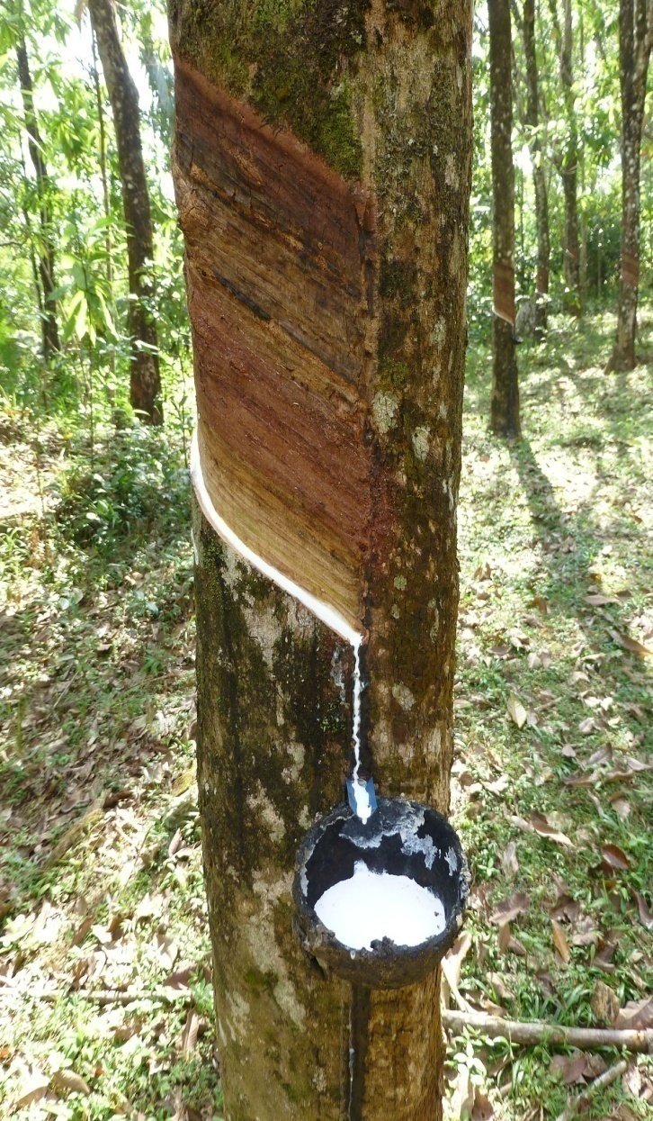
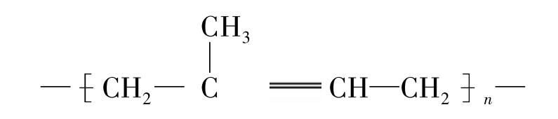
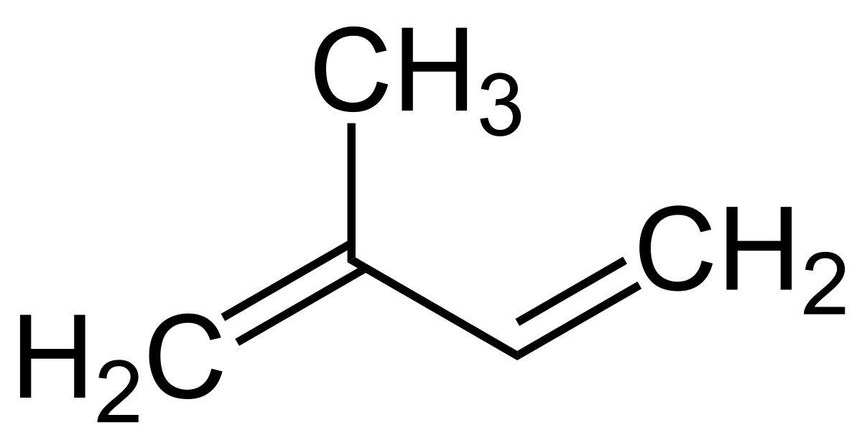
35.5 天然橡胶和合成橡胶
29.5.1 天然橡胶
天然聚合物
胶液：62%水,35%橡胶微粒,3%杂质
使胶液凝固：甲酸
单体：2-甲基-1,3-丁二烯
橡胶分子
聚2-甲基-1,3-丁二烯
易被氧化

Slide 29
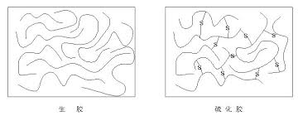
35.5.1 天然橡胶
生胶优点：好弹性、韧性、绝缘性，不透水，不透气。
生胶缺点：不耐热、不耐寒、易老化、抗张强度和耐磨性不大
克服缺点：硫化橡胶（加S去H、形成交联网状）
熟橡胶（胶皮）：比较坚实、能耐较高及较低温。
硫化剂越多、交联越多、弹性差、硬度大。

Slide 30
35.5.1 天然橡胶
提高橡胶的机械强度和耐磨性：加入炭黑
提高橡胶的抗老化性能，延长使用寿命：防老剂
经加工的橡胶：制造轮胎、水管、胶鞋等
未加工的胶液：制造手术手套、气球、枕头、褥垫等
优点：耐摩擦性、散热性好，比人造橡胶更适合制造轮胎。pg195

Slide 31
35.5.2 合成橡胶
顺丁橡胶
单体：1,3-丁二烯
反应式：n CH₂=CH-CH=CH₂ -[-CH₂-CH=CH-CH₂-]- _{n}
类型：加成聚合物
性质：耐磨性、耐热性好
用途：制造轮胎
齐格勒-纳塔

Slide 32
35.5.2 合成橡胶
丁苯橡胶
单体：1,3-丁二烯和苯乙烯
反应式：
n CH₂=CH-CH=CH₂+ nCH₂=CH →
-[-CH₂-CH=CH-CH₂-CH₂-CH-]- _{n}
类型：加成聚合物
性质：硫化后耐磨性最好的一种橡胶
用途：胶轮工业

Slide 33
35.5.2 合成橡胶
氯丁橡胶
单体：2-氯-1,3-丁二烯
反应式: nCH₂=CH-CCl=CH₂ → -[-CH₂-CH=CCl-CH₂-]- _{n}
类型：加成聚合物
性质：耐油、耐热、耐化学药品侵蚀
用途：第一种广泛应用的人造胶

Slide 34
35.5.2 合成橡胶
丁腈橡胶
单体：1,3-丁二烯和丙烯腈
反应式：
n CH₂=CH-CH=CH₂+ nCH₂=CH →
-[-CH₂-CH=CH-CH₂-CH₂-CH-]- _{n}
类型：加成聚合物
性质：抗油性好，机械强度高，透气性小
用途：制造油管、油箱
l
CN
l
CN

Slide 35
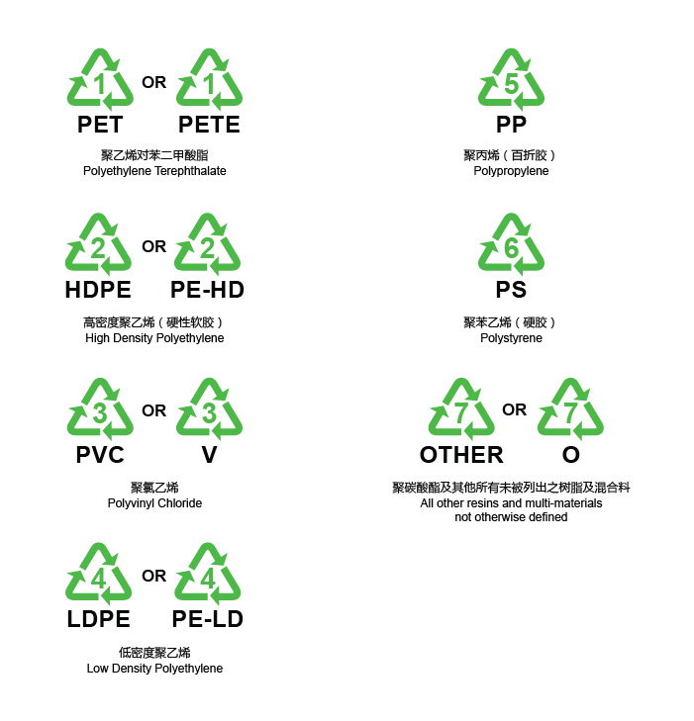
35.6 石油和合成高分子化合物
塑料、合成纤维、合成橡胶的原料都来自石油
废塑料带来“白色污染”等严重问题
废塑料的3R(reduce、reuse、recycle)

Slide 36
选择题
B
B（有C=C双键）
D
B 需含有两个官能团
D
C 热固性塑料：电木、电玉

Slide 37
选择题
7.
B 2- 甲基-1，3-丁二烯
-[-CH₂ – CH(CH₃)— CH₂ —CH₂ -]-_{n}
CH₂ = CH-CH₃ 和 CH₂=CH₂
Ans： D
9. D

Slide 38
作答题 1,3(1)(2),4,5(2)(3),6,8
1. (1) 单体：用来合成高分子化合物（聚合物）的低分子化合物。
(2) 聚合物：由许多低分子化合物（单体）发生聚合反应或缩合反应而形成分子非常大的化合物。
(3) 聚合反应：由小分子的单体连接成聚合物的过程。
2. 略
3. (1) CH₂= CHCN
(2) CH₂= CHCOOCH₃
(3) CH₂= CCl₂
(4) CF₂= CF₂

Slide 39
作答题
4. (1) -[- CR – CH₂ -]-
(2) RC=CH₂
(3) 加成聚合物
(4) 答案提示： i) 不饱和脂肪酸 → 饱和脂肪酸酸；Ni
ii) 酯化反应生成不饱和的酯类； 浓硫酸
iii) 生成不饱和羧酸钠+ 氢气
l
COOH
l
COOH

Slide 40
作答题
5. (1) CH₂= CHOH 加成聚合反应
(2) CH₂= CHCH=CH₂ 和 CH₂= CHCN 加成聚合反应
(3) NH₂ (CH₂)₁₀ NH₂ 和 HOOC(CH₂)₈COOH 缩合聚合反应
(4) CH₂= CCl-CH=CH₂ 加成聚合反应

Slide 41
作答题
6. (1) n(H₂O) : n(CO₂) = 0.72/18 ： 2.2/44
= 4：5
n(H)：n(C) = 8 : 5
(2) Mr (C_{5n}H_{8n}) = 34x2
12x5n + 8n = 68
n = 1
(3) n(Br₂) = 32g/160gmol⁻¹
=0.2mol
0.1mol A + 0.2mol Br₂ 即A含一个C≡C三键或两个C=C双键
(4) 确定是含有两个分散C=C双键，及有一个甲基
实验式C₅ H₈
化学式C₅ H₈

Slide 42
作答题
① CH₂= C(CH₃)CH=CH₂
2-甲基-1,3-丁二烯
②
聚 2-甲基-1,3-丁二烯

Slide 43
作答题
7.橡胶的分子结构：
橡胶易与溴发生加成反应。
8.
答案提示 a) 2-甲基-1,2-丙二醇
b) 2-甲基丙烯酸
c) 2-甲基丙烯酸甲酯
d) 聚2-甲基丙烯酸甲酯

Slide 44
作答题
9. 答案提示
(1) 一种化合物单独生成缩合聚合物需有两种官能团
E
(2) 需含有C=C双键
C
(3) 两化合物都需有两个官能团
B和D
生成 聚戊二酸乙二醇酯
(4) 丙酸 + 乙醇 → 丙酸乙酯 + 水

Slide 45
作答题
10.
(1) 甲醛和尿素
(2) 氯乙烯 ；
反应式： n
(3) 应用(1)所生成的聚合物，因为这聚合物是热固性塑料，其耐热性较(2)所生成的聚合物好。
(4)应用(2)所生成的聚合物，因其耐化学腐蚀性好。聚氯乙烯是热塑性塑料，因此只需把水管需要屈曲的部分加热至软化，然后把它弯曲至所需角度。
聚合反应

Slide 46
作答题
11. (1)5种单体
乙二醇、乙二酸、1,2-丙二醇、对苯二甲酸、丙二酸
式量:62 90 76 166 104
(2)答案提示
n乙二醇+ n对苯二甲酸→ 聚对苯二甲酸乙二酯+ 2n水
(3) 物质A（乙二醇）
A完全消去后生成物质B（乙炔, HC≡CH）；
聚乙炔可以使溴水褪色（因为聚乙炔中含有C=C双键）
(4) 乙二醇和1,2-丙二醇；乙二酸和丙二酸

